Slide 1
Exigence- accompagnement-ouverture-engagement
L’internat Sainte-Jeanne Elisabeth,
Un environnement de travail idéal pour les élèves:
un cadre familial
une hygiène de vie saine
une ambiance studieuse
une équipe éducative dévouée à la réussite des internes

Slide 2
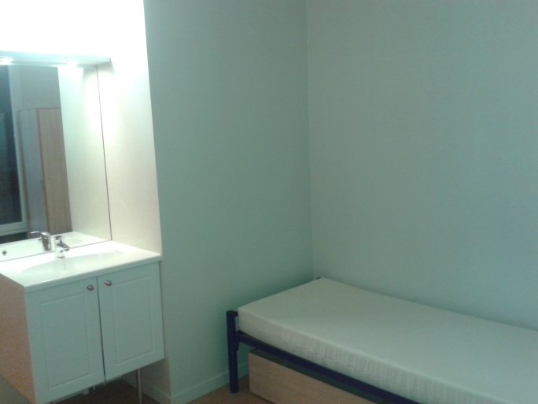
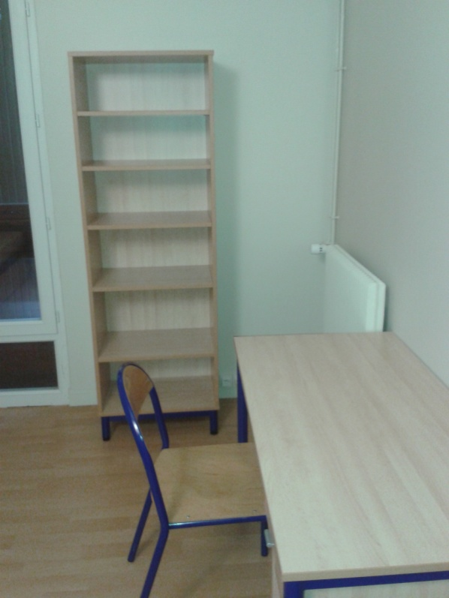
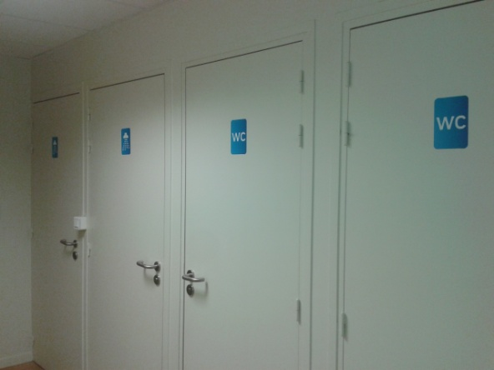
Des chambres fonctionnelles
Exigence- accompagnement-ouverture-engagement
Des chambres simples ou à plusieurs, composées d’un bureau, d’une armoire, d’une étagère, d’un lavabo, d’un accès internet. Des sanitaires à tous les étages.
Tout le confort nécessaire pour travailler au calme.

Slide 3
Exigence- accompagnement-ouverture-engagement
Un climat familial
Il est important que les internes se sentent bien à l’internat, c’est pourquoi nous tenons à instaurer un climat familial, qui repose sur le respect des règles par tous.
Tout au long de l’année, des activités et des temps forts sont organisés pour que les internes apprennent à se connaître et à se découvrir. (journée d’intégration, soirée de Noël, soirée crêpes, sorties culturelles, sortie de fin d’année…)

Slide 4
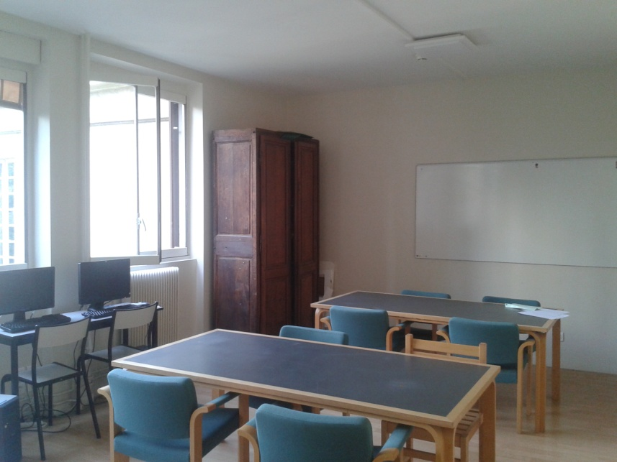
Des salles de travail
Exigence- accompagnement-ouverture-engagement
Chaque jour, plusieurs heures d’études dirigées ont lieu à l’internat, sous surveillance. La réussite et l’accompagnement des élèves nous tiennent particulièrement à cœur.

Slide 5
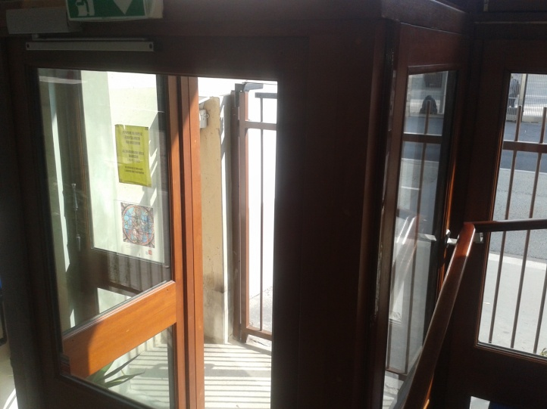
Une entrée sécurisée
Exigence- accompagnement-ouverture-engagement
Les internes sont pointées à leur arrivée et à leur sortie.
Il y a des horaires à respecter et tout changement doit être notifié par les parents à l’avance.
Les horaires de l’internat: ouverture à 16h30 le soir et fermeture à 8h45 du lundi au vendredi. Ouverture dès 13h30 le mercredi.
Le samedi matin, l’internat reste ouvert jusque 13h30.
L’internat n’accueille pas de pensionnaire entre le samedi 13h30 et le dimanche 19h30.

Slide 6
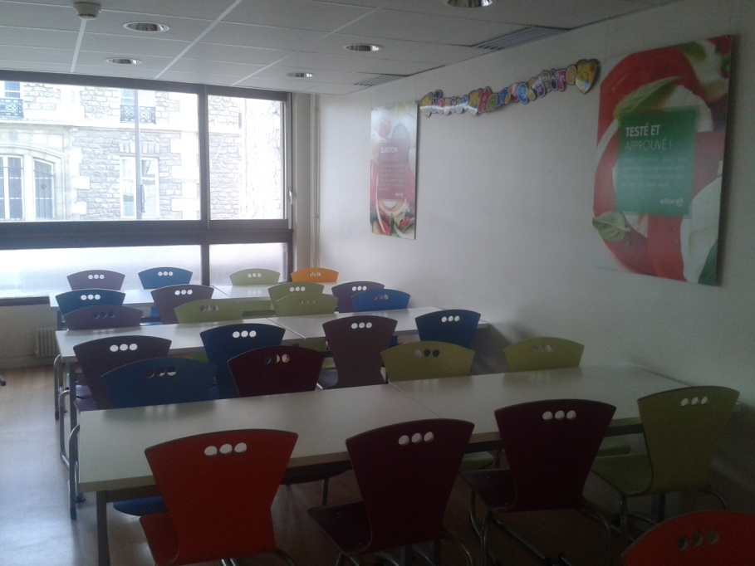
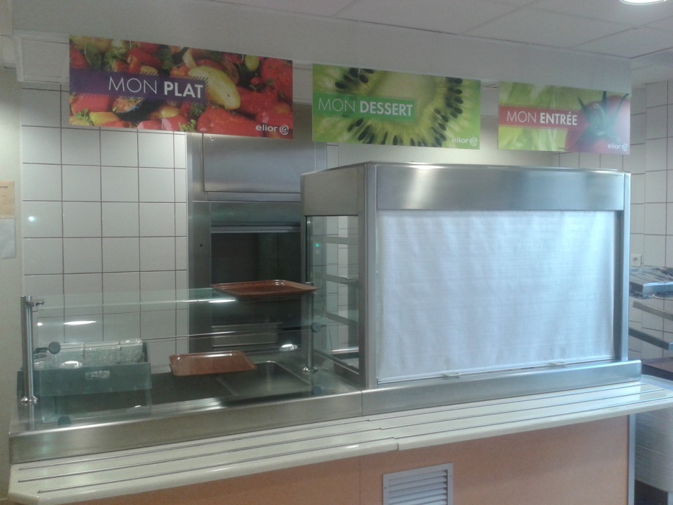
Un service de restauration
Exigence- accompagnement-ouverture-engagement
Le self fonctionne pour le petit déjeuner (7h-8h30), avec un menu équilibré: fruits, compote, céréales, jus de fruits, produits laitiers, pain, confiture…
Le self fonctionne également pour le dîner (19h-20h), les menus sont préparés par un chef .

Slide 7
Un coût avantageux
Exigence- accompagnement-ouverture-engagement
 | foyer | Nouveau batiment
chambre seule + petit déjeuner + diner | 730 euros/mois | 800 euros/mois
chambre double + petit déjeuner + diner |  | 730 euros/mois

Slide 8
Une équipe éducative à l’écoute
Exigence- accompagnement-ouverture-engagement
L’équipe éducative de l’Internat est composée d’une Directrice, et de 3 surveillantes.
L’équipe est là pour faire respecter les règles de vie en communauté, mais également pour soutenir et encourager les élèves dans leur scolarité.
Notre mission première est la réussite de tous nos élèves.

